Slide 1
WEB ILOVALAR

Slide 2
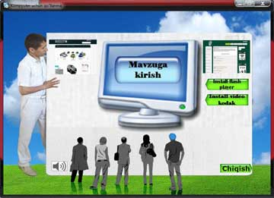
Ma’lumki, ta’lim tizimida barcha fundamental bilimlar asosan an’anaviy bosma shaklda tayyorlangan o‘quv adabiyotlar orqali olinadi. Elektron darslik esa bilim oluvchilarning tasavvurini kengaytirishga, dastlabki bilimlarini rivojlantirishga va chuqurlashtirishga, yangi qo‘shimcha ma’lumotlar bilan to‘ldirib borishga mo‘ljallangan bo‘lib, ko‘proq chuqurlashtirib o‘qitiladigan fanlar bo‘yicha yaratiladi.

Slide 3
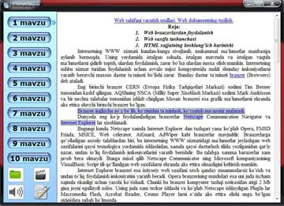
Elektron darslik – bu davlat ta’lim standarti asosida mutaxassislik va yo‘nalishlar bo‘yicha fanlarning alohida bo‘limlariga oid nashrlar, namunaviy va ishchi reja, shuningdek, mashqlar va masalalar to‘plami, turli sxemalar, atlaslar, tajriba ishlar yuzasidan ko‘rsatmalar, testlar, annimatsiyalar (xarakatlar) ma’lumotnomalar bo‘lishi mumkin.

Slide 4
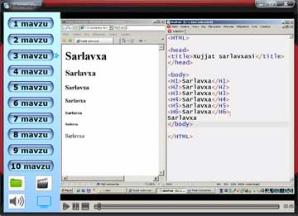
Rasmiy asnoda olib boriladigan Elektron darslik bo‘yicha barcha materiallar birinchi navbatda mavjud standartlarga mos bo‘lishi lozim. Elektron darslik mazmuni esa u taqdim etiladigan dasturiy muhitga nisbatan neytral bo‘lib, materialni joylashtirish, bayon qilish, muayyan konsepsiyalarga tayanish o‘quv adabiyotining muallifi ixtiyorida bo‘ladi.

Slide 5
Informatika mutaxassisligi bo‘yicha ta’lim tizimida taxsil olayotgan talabalarni Elektron darslik yordamida o‘qitish tizimi amalga oshirilmoqda. Elektron darslik mos tizim bo‘yicha strukturaviy va tashkiliy-me’yoriy ishlanmalar haqida bayon qilinadi.
Mustaqil ishlari uchun har bir talabaga o‘qituvchilari tomonidan alohida variantlar ishlab chiqiladi. Bu mustaqil ishlarini bajarib topshirish cheklangan muddati o`qituvchining shaxsiy rejasida ko‘rsatilgan bo‘ladi. Topshiriladigan mustaqil ishlarini o‘z vaqtida tekshirtirilishi maqsadga muvofiq, chunki bunday holatda nazorat ishlariga qo‘shimchalar kiritish va to‘ldirish imkoniyati paydo bo‘ladi. O‘z vaqtida olingan mustaqil ishlari o`quvchining faoliyatidan dalolat beradi. Bunday hollarda o‘qituvchi baho tizimini qo‘llashlari ham maqsadga muvofiq bo‘ladi.
O`quvchi mustaqil ishni bajarish jarayonida savollar tug‘ilsa yoki masalaning yechimini topishda qiyinchiliklarga uchrasa, u holda talaba bevosita Informatika o`qituvchiga yozma, og‘zaki, telefon orqali, elektron pochta yordamida maslahatlar olishi mumkin.

Slide 6
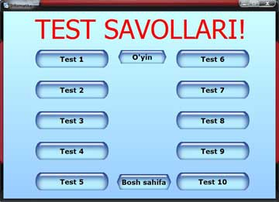
Talaba eng avvalo informatika fani bo‘yicha nazariy materiallar bilan tanishib chiqadi, so‘ngra keltirilgan testlardan iborat vazifalarni bajarishga harakat qiladi. Agar bu harakat muvoffaqiyatli yakunlansa, ya’ni o`quvchi nazariy materiallarni yana bir karra takrorlagach, belgilangan topshiriqni ijobiy hal eta olsa, uning uchun informatika fani bo‘yicha navbatdagi nazariy materialga o‘tish imkoniyati paydo bo‘ladi. Bunday harakatlar davomida o`quvchining bevosita o‘qituvchi tomonidan beriladigan ko‘rsatmalardan ijodiy foydalanishlari maqsadga muvofiq bo‘ladi.
Bugungi kunda eng ommabop mavzu – multimedia loyihasini yaratish. Bu yerda har kim o‘zining bor ijodiy o‘ziga xosligini, aql-zakovatini, bilimini, nozik didini namoyon qilishi mumkin. Afsuski, taqdimot tayyorlash va ma'lumotlar bazasi yaratish bilimlariga ega bo‘lmasdan multimediali loyiha tayyorlab bo‘lmaydi, shunga qaramasdan maxsus dasturiy vositalar borki, ularning ishlash texnologiyasini o‘rganib, ko‘pfunksiyali ishlash vositalariga ega bo‘lish mumkin. Biz sizga namunali dasturiy vositalar yordamida amalda shunday qilishni o‘rgatamiz. Vositalarni qanday o‘zlashtirishingiz emas, balki multitimedia mahsulotini yaratish texnologiyasining o‘zi muhim hisoblanadi. Multimedia mahsuloti o‘zi nima? Bu hujjatli filmga juda o‘xshash, faqat kompyuterda mavjud mahsulot. Bu yerda musiqa, rang effektlari, harakat (animatsiya), ovoz bor. Multimedia mahsulotida asosiy narsa nima? Har bir filmda bo‘lgani kabi bu – ssenariy. Siz bir vaqtning o‘zida ham ssenarist, ham rejissyor, ham rassom, ham operator bo‘lishingiz kerak. Faqatgina o‘z mavzusini o‘ylab topish emas, balki uni kompyuter ekrani maydoniga mos ravishda qismlarga bo‘lib taqdim etishni ham o‘rganish kerak.

Slide 7
Siz rejissyor va rassom sifatida har birkadr bezagi va ularning o‘zaro aloqasini o‘ylab topishingiz kerak. Alohida slaydlar, fragmentlar, ma'lumotlar bazalari yaratish bo‘yicha oldindan ko‘p ishlash talab qilinadi. Faqat shundan keyingina avvaldan tayyorlangan barcha fragmentlarni irlashtirishga kirishish mumkin. Kompyuterdagi ensiklopediyalar, elektron darsliklar, dam olish va bilim olish uchun zarur dasturlar va boshqalar haqida gap ketganda hozirgi vaqtda asosan multimedia mahsuloti yaratishga katta e'tibor qaratilmoqda. Multimedia mahsuloti o‘zi nima? Birinchidan – foydalanuvchiga albatta interfaollikni taqdim etadigan, ya'ni inson va kompyuter o‘rtasida komandalar va javoblar almashinuvini ta'minlab, dialog muhitini yaratadigan dasturiy mahsulot.
Ikkinchidan, turli video va audio effektlar ishlatiladigan muhit. U tomoshabinga o‘zicha u yoki bu ssenariyni tanlash imkonini beruvchi videofilmni juda eslatadi. Multimedia mahsuloti – tarkibiga musiqa taralishi, videokliplar, animatsiya, kartinalar va slaydlar galereyasi, turli ma'lumotlar bazalari va boshqalar kirishi mumkin bo‘lgan interfaol, kompyuterda ishlangan mahsulot.Multimedia mahsulotlarini quyidagilarga bo‘lish mumkin:
- ensiklopediyalar;- o‘rgatuvchi dasturlar;- ongni rivojlantiruvchi dasturlar;
- bolalar uchun dasturlar;
- o‘yinlar.

Slide 8
So‘nggi yillarda multimedia mahsulotlari keng xaridorlar olishi mumkin bo‘lgan darajaga keldi. Ularning ishlatilishi har doim ham bir xil emas. Turli multimedia jihozlarini sotib olishda quyidagi ko‘rsatkichlarga ahamiyat berish kerak:
- berilayotgan materialning sifati va ishonchliligi;
- berilayotgan grafik materialning sifati;
- ovoz jo‘rligi (matn, musiqiy bezak va b.);
- videomaterial mavjudligi va ularning sifati;
- interfaollik imkoniyatlari (turli yo‘nalishlarda ko‘rish, materialni chuqur o‘rganish, chop etish imkoniyati va boshqalar);
- do‘stona interfeys.
Har bir tayyor multimedia mahsuloti ham ushbu talablarga javob beravermaydi, qolaversa, sizning shaxsiy qiziqishlaringiz mualliflar tomonidan taklif qilingan yo‘nalishdan farq qilishi mumkin. Bu holatda siz tanlagan mavzuingizni ochib beradigan o‘z dasturiy mahsulotingizni ishlab chiqishingiz va xususiy interfeysingizni yaratishingiz mumkin. Multimedia mahsuloti ishlab
chiqish qiyin va qimmat turadigan jarayon bo‘lishiga qaramasdan nafaqat dasturchilar, balki ko‘plab rassomlar, dizaynerlar ushbu o‘ziga tortuvchi ishga qo‘l urmoqdalar.

